Slide 1
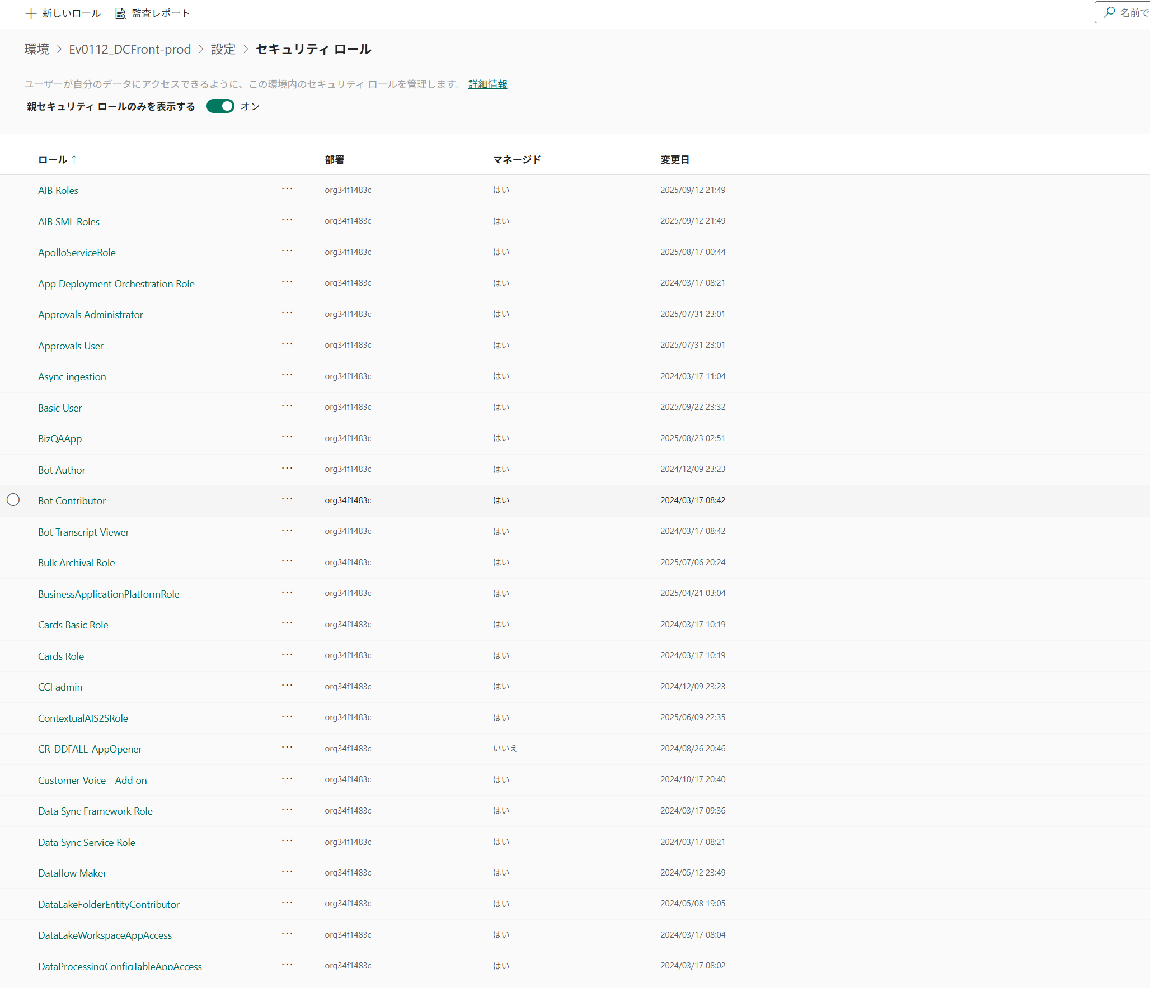

Slide 2
Power Apps
Gallery
TextBox
WebView2/Html 表示Control

